Slide 1
Дорогу дорогам

Slide 2
Протяженность автомобильных дорог и внутриквартальных проездов, составляющих казну муниципального образования «Город Архангельск»

Slide 3
Классификация дорог по уровню содержания
Улицы и дороги I категории - 128,9 км
Улицы и дороги II категории - 52,2 км
Улицы и дороги III категории, внутриквартальные проезды (содержатся в накате) - 359,4 км
Всего - 540,5 км

Slide 4
Финансирование работ на ремонт дворовых территорий многоквартирных домов, проездов к дворовым территориям многоквартирных домов, находящихся в границах МО «Город Архангельск», млн.руб.

Slide 5
Источники финансирования работ на ремонт дворовых территорий
№ п/п | Наименование бюджета | 2009 год | 2010 год | 2011 год | 2012 год | 2013 год
1 | Федеральный бюджет |  |  | 179 909,5
2 | Областной бюджет |  |  | 39 073,2 | 56 911,9 | 70 911,4
3 | Городской бюджет | 19 249,1 | 39 879 |  | 2 846,7 | 3545,6
4 | Общее финансирование | 19 249 | 39 879 | 218 982,7 | 59 758,6 | 74 457

Slide 6
Количество дворов и проездов к дворовым территориям многоквартирных домов, выполненных за период с 2009 по 2012 год и планируемых выполнить в 2013 году

Slide 7
Строительство улицы Выучейского

Slide 8
Строительство улицы Выучейского

Slide 9
Ремонт дворовых территорий

Slide 10
Ремонт дворовых территорий

Slide 11
Применение новых технологий при ремонте дорог

Slide 12
пр. Ленинградский

Slide 13
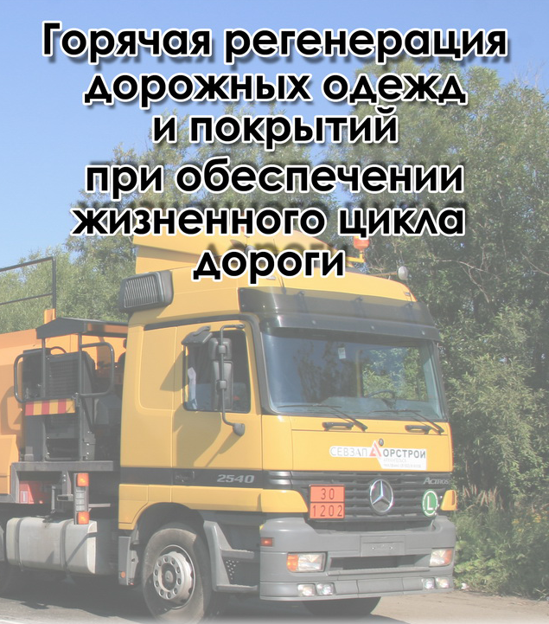

Slide 15
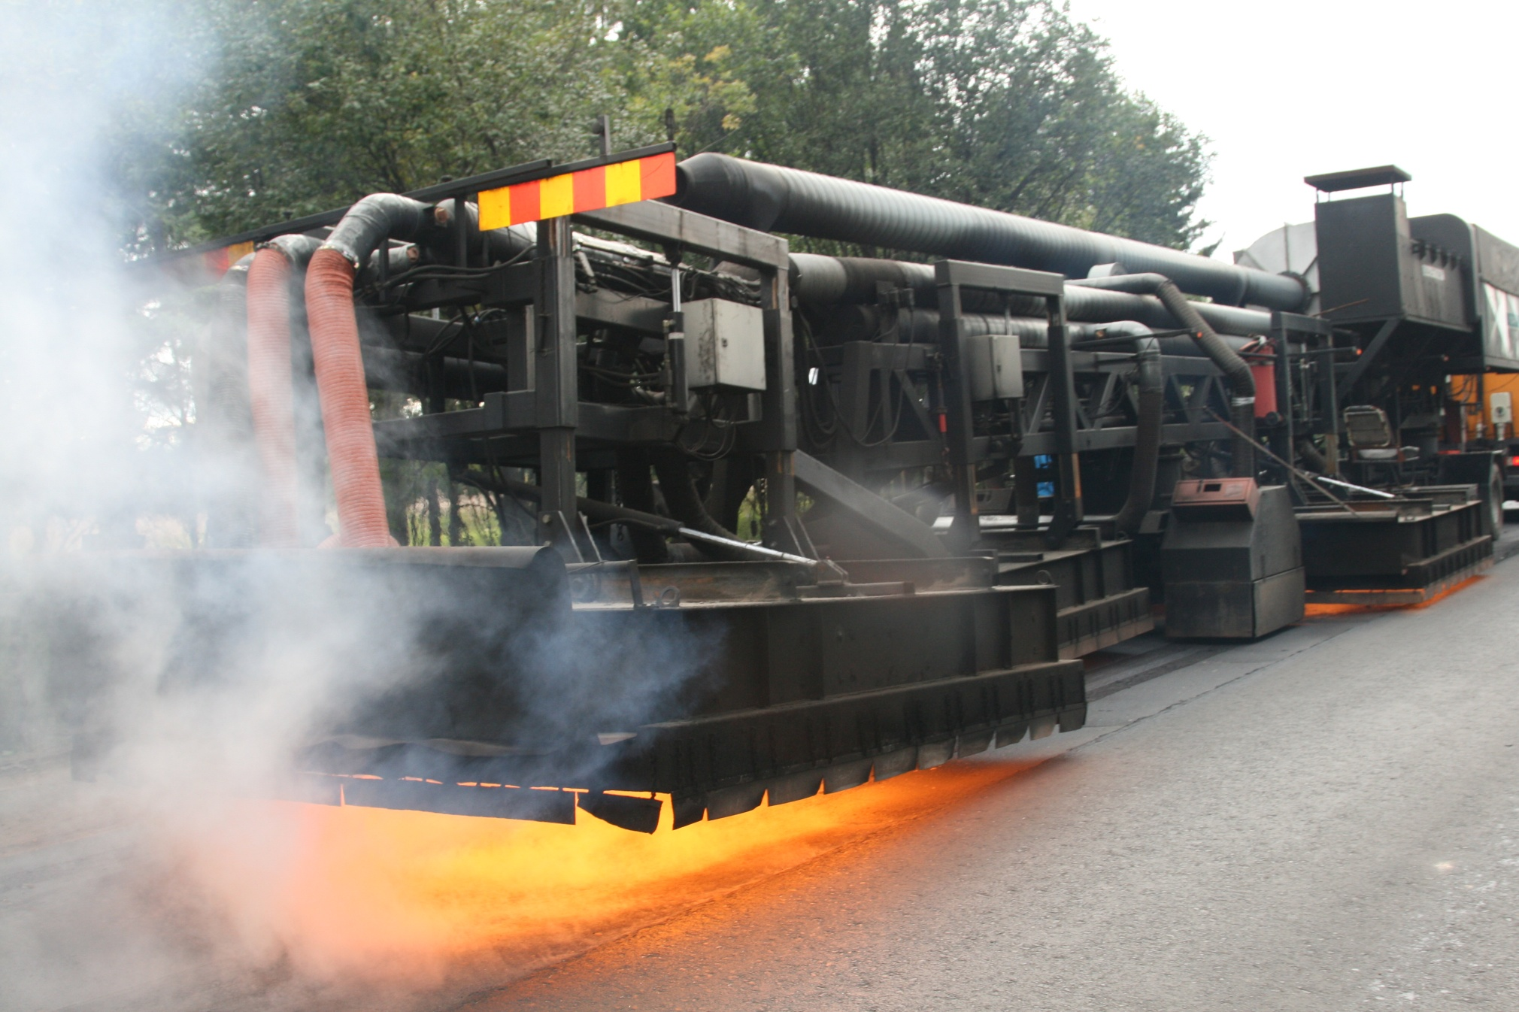
Notes:
По данной технологии в августе 2013 года отремонтирован участок дороги протяженностью 2,5 км по проспекту Ленинградский

Slide 16
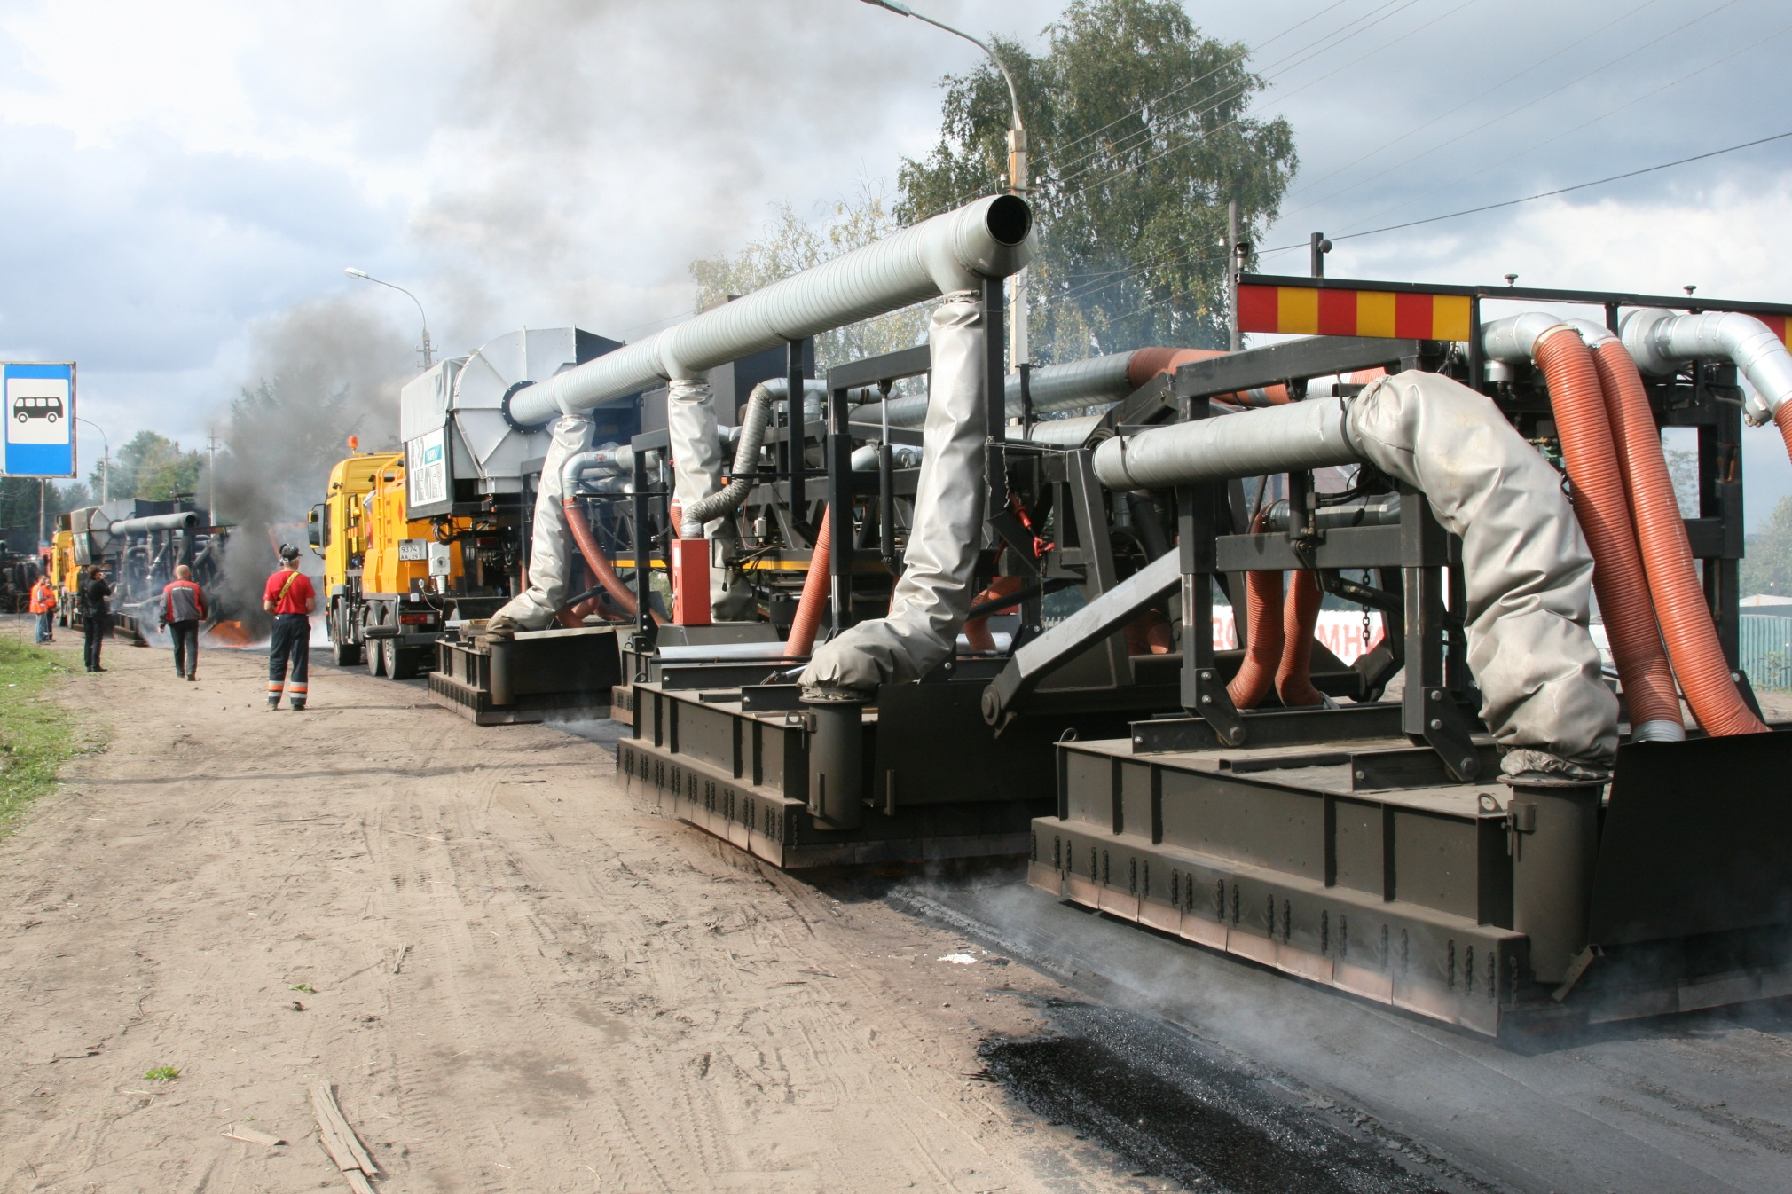

Slide 17
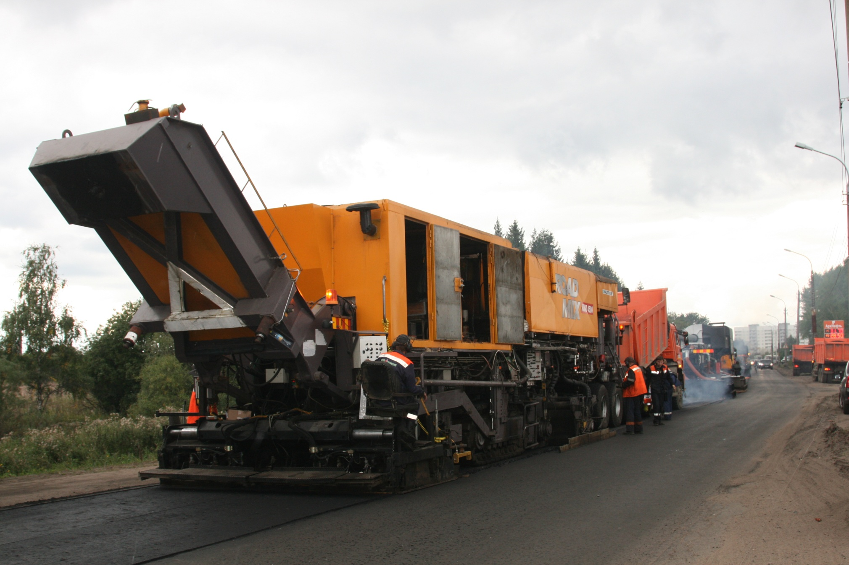

Slide 18
